Slide 1
СОЦИАЛЬНЫЙ ПРОЕКТ НАСТОЛЬНАЯ ИГРА
«МОНОПОЛИЯ ДОБРА»

Slide 2
Проблема и актуальность:
Согласно опросам социологического исследования 2019 года в России только 3% граждан занимаются волонтёрством. Мы предполагаем, что такая статистика получилась из-за низкой осведомлённости людей о волонтёрстве. По итогам авторского исследования, проведённого в ВДЦ «Смена» ДОЛ «Лидер-Смена» было выявлено, что в июне 2021 года около 76% знают менее 3 из 8 основных направлений волонтёрства (медиа, событийное, социальное, экологическое, патриотическое, культурное, спортивное, медицинское).

Slide 3
Целевая аудитория:
Дети от 10 до 18 лет, ищущие альтернативные пути развития, помимо школьных занятий.
География проекта:
Краснодарский край, г.-к. Анапа,
п. Сукко, ВДЦ «Смена». В перспективе – охват всей территории Российской Федерации.

Slide 4
Цель проекта:
Популяризация добровольческого движения и повышение процента респондентов, просвещённых о волонтёрском движении
до 55% среди 3440 участников из
23 регионов России с помощью настольной игры на базе ВДЦ «Смена» ДОЛ «Лидер-Смена» в период проведения образовательных проектов «Волонтёр» и «Я-Гражданин!»:
1. 23.10.2021 - 05.11.2021 (688 человек)
2. 10.11.2021 - 23.11.2021 (688 человек)
3. 28.11.2021 - 11.12.2021 (688 человек)
4. 15.12.2021 - 28.12.2021 (688 человек)
5. «Добро-Фест» в 2022 году (688 человек).

Slide 5
Задачи проекта:
Изучить информацию о проектах, направленных на популяризацию волонтёрства.
Рассказать людям о проекте «Настольная игра «Монополия Добра».
Отобрать целевую аудиторию и команду для проекта «Настольная игра «Монополия Добра».
Подвести итоги проекта; продолжать его реализацию и после указанного срока на территории Российской Федерации.

Slide 6
Краткая аннотация:
Монополия Добра – настольная игра, направленная на изучение волонтёрства нестандартным способом.
Правила основаны на всемирно известной игре, поэтому она будет доступна для всех желающих.
Игровое пространство представляет собой цветные поля, каждый цвет обозначает одно из направлений волонтёрства (медиа – фиолетовый, событийное – голубой, медицинское – розовый, культурное – оранжевый, патриотическое – красный, спортивное – желтый, экологическое – зелёный, социальное – синий).

Slide 7
Краткая аннотация:
Местная валюта – Добро, как известно, именно его волонтёр получает и отдаёт.
Карточки «Шанс» — это возможности волонтёра проявить себя в обычной жизни как отзывчивый человек.
Карточки «Центр Добровольчества» – возможности, который даёт местный орган волонтёрства.
Добровольческие международные организации (Красный Крест, ЮНЕСКО, Армия Спасения, Greenpeace, SFERA, WWOFF, Волонётры ООН), в которые герой-волонтёр может вступить в игровом режиме, приглашать своих товарищей и получать Добро от них.

Slide 8
Партнёры:
Центр Добровольчества — иформационный и организационный партнёр. Материальная поддержка тоже обеспечивается Центром Добровольчества.
Срок реализации проекта:
Провести интерактивную настольную игру «Монополия Добра»
на базе ВДЦ «Смена» ДОЛ «Лидер-смена»
до апреля 2022 года.

Slide 9
Ожидаемые результаты:
Популяризация добровольческого движения и повышение процента респондентов, просвещённых о волонтёрском движении до 55% и выше среди 3440 участников из 23 регионов России с путём изучения направлений добровольчества с помощью настольной игры «Монополия Добра» на базе ВДЦ «Смена» ДОЛ «Лидер-Смена» в период проведения образовательных проектов «Волонтёр» и«Я-Гражданин!», а также «Добро-Фест 2022» в 2021-2022 годах.

Slide 10
Информация о команде проекта:
Александра Красилова – организатор.
Веснинцева Екатерина – заместитель организатора.
Виллер Яна - графический дизайнер.
Шкуренко Анастасия – исполнитель проекта.
Лузгина Александра – текстовый редактор.
Ильц Ирина – оформитель проекта.

Slide 11
Пробную версию игры мы проводили совместно с участниками образовательных программ ДОЛ «Лидер-Смена» 7 смены 2021 года. На протяжении всей игры помогали ребятам правильно и с пользой провести это время. Игроки отлично справились с поставленной задачей!
Было сказано, что благодаря нашей игре они совсем по-другому посмотрели на волонтёрство, узнали большую часть направлений и захотели стать волонтёрами.

Slide 12
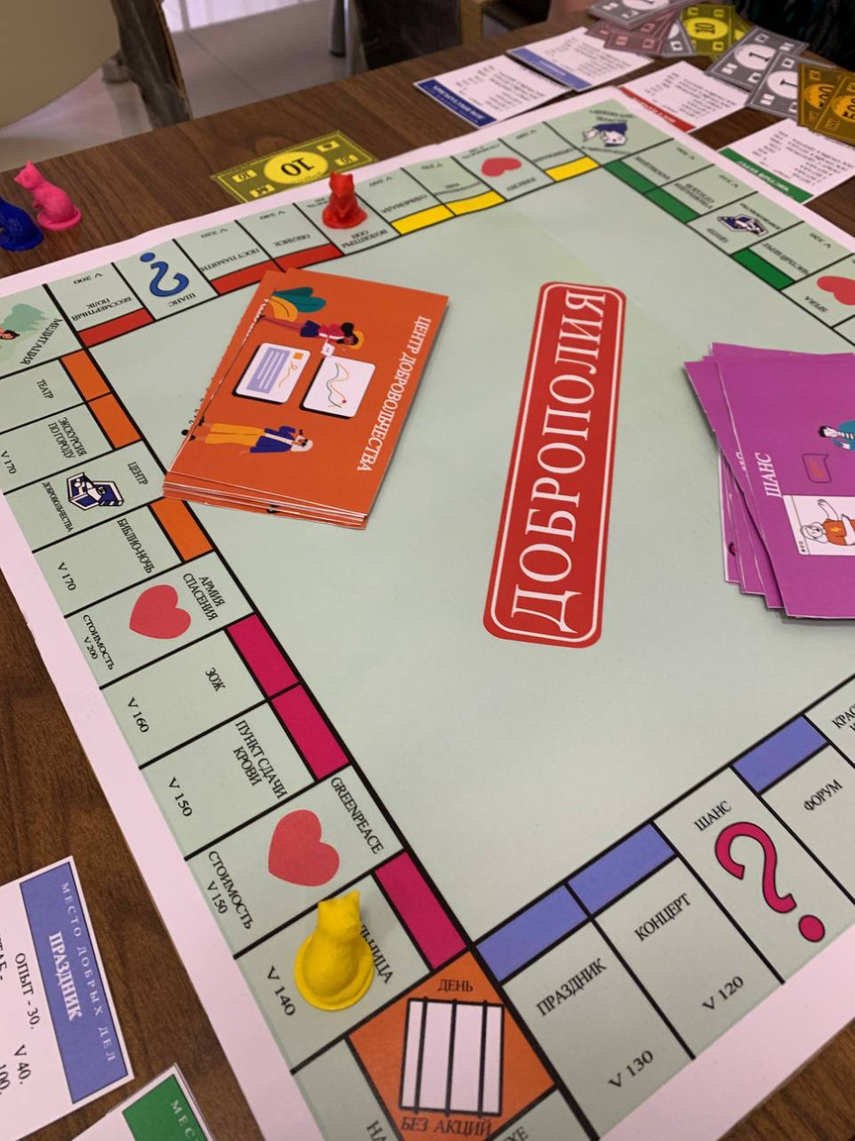
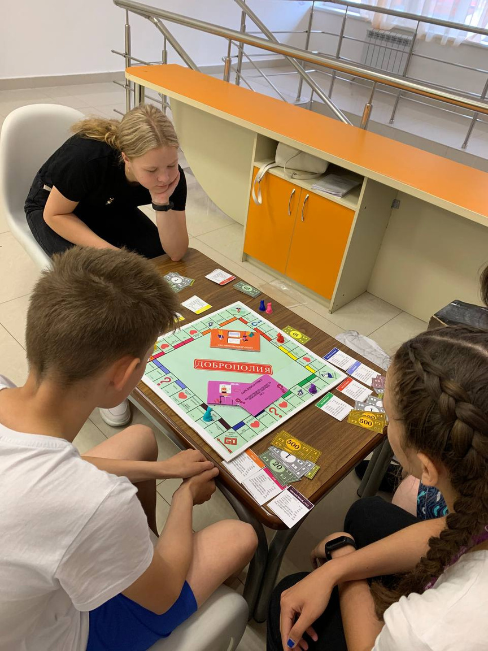

Slide 13
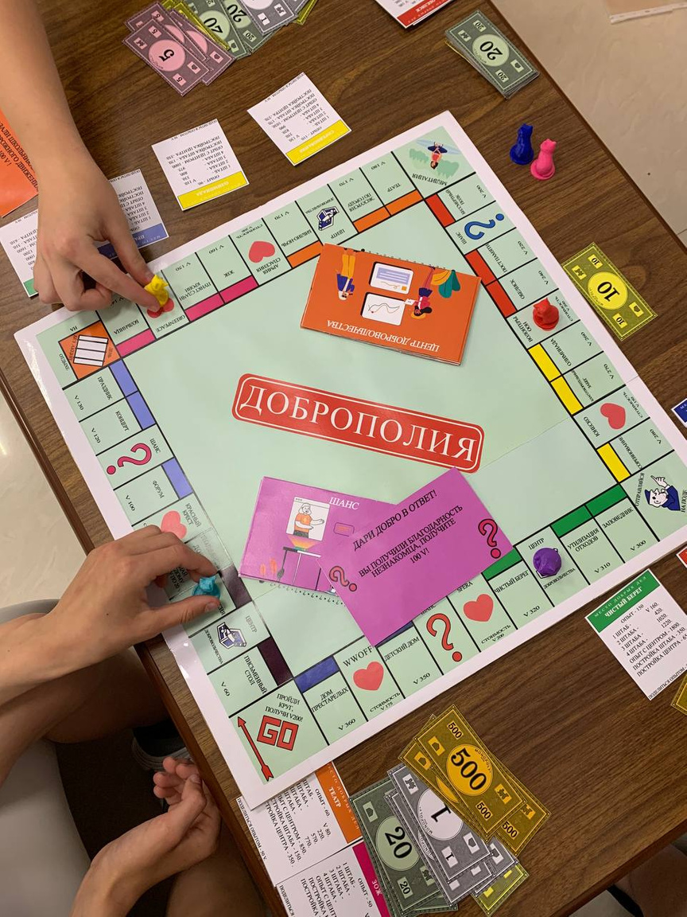
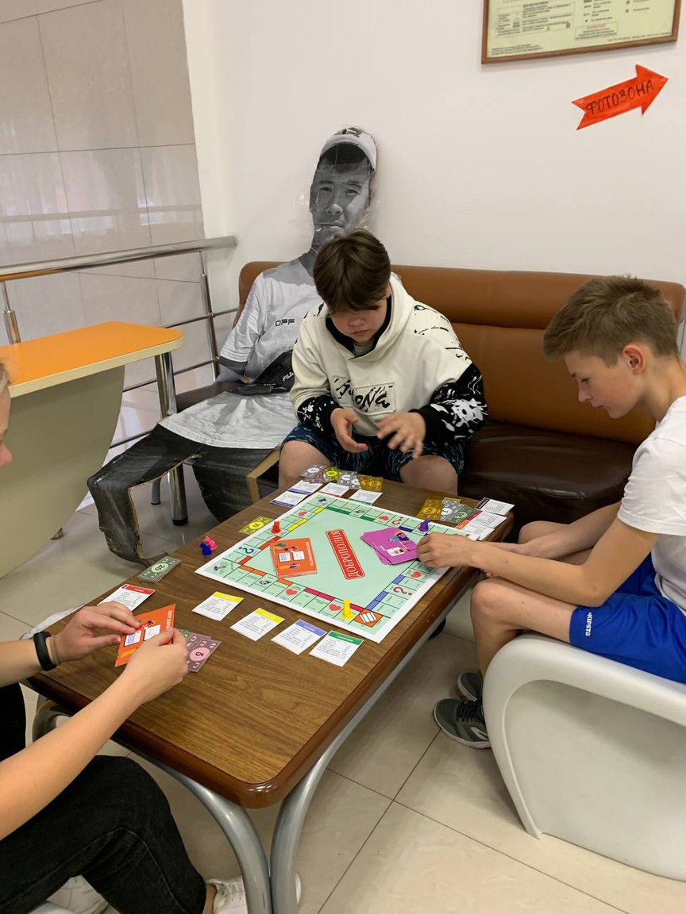

Slide 14
Вывод:
Монополия Добра – социальный проект, направленный на популяризацию волонтёрства, который принесёт больше всего последователей, так как рассчитан на интерактивное изучение и в пробном варианте уже принёс положительные результаты.
Наша команда находится в процессе реализации цели и благодаря дополнительным финансовым вкладам мы сможем реализовать данный проект на территории ВДЦ «Смена», а в будущем – по всей России.

Slide 15
Благодарим за внимание!

